Slide 1
সবাইকে লাল গোলাপ শুভেচ্ছা

Slide 2
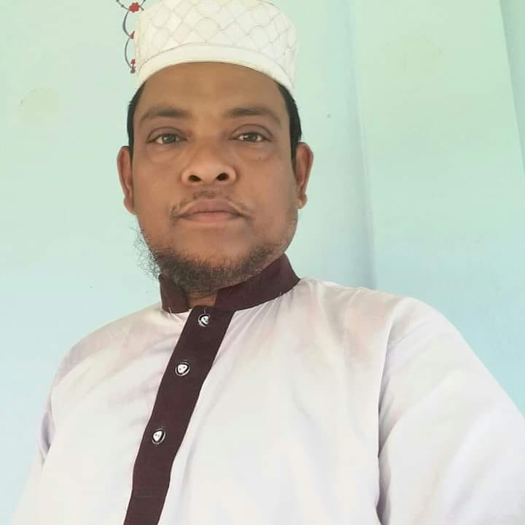
শিক্ষক পরিচিতি
মোহাম্মদ ফয়জুর রহমান
সহকারি শিক্ষক
সিকন্দরপুর সরকারি প্রাথমিক বিদ্যালয়
দক্ষিণ সুরমা ,সিলেট।
atfoyzurrahman@gmail.com

Slide 3
পাঠ পরিচিতিঃ
শ্রেণিঃতৃতীয়
বিষয়ঃবাংলাদেশ ও বিশ্ব পরিচয়
অধ্যায়ঃদ্বিতীয়
পাঠ শিরোনামঃইসলাম ধর্ম ও হিন্দুধর্মের উৎসব
পাঠ্যাংশঃ- আমাদের দেশে চারটি------------ খেলাও আনন্দে মেতে ওঠে ।

Slide 4
শিখনফল
২.১.১ সমাজে সকলের সাথে মিলে মিশে চলার গুরুত্ব বলতে পারবে।
২.৩.২ আমাদের দেশে বসবাসকারী বিভিন্ন ধর্মাবলম্বী মানুষদের প্রধান প্রধান ধর্মীয় উৎসব সম্পর্কে বলতে পারবে ।

Slide 5
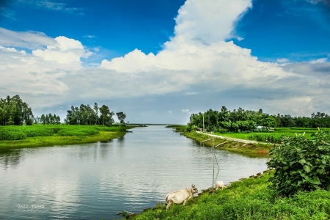
চলো আমরা একটি ভিডিও দেখি

Slide 6
পাঠ ঘোষনা
ইসলাম ধর্ম ও হিন্দুধর্মের উৎসব

Slide 7
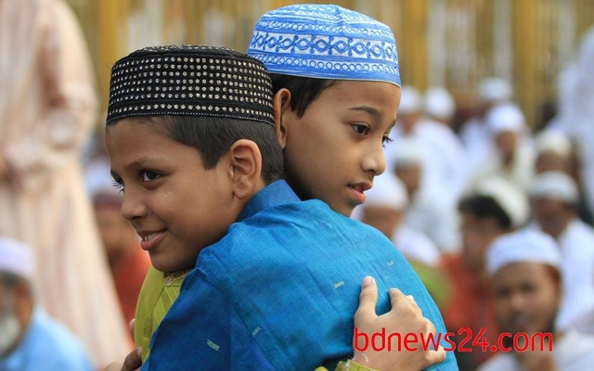
এই ছবিতে কি দেখতে পাচ্ছ ?
মুসলমানদের ঈদ উৎসব

Slide 8
এই ছবিতে কি দেখতে পাচ্ছ ?
হিন্দু ধর্মের পূজা উৎসব ।

Slide 9
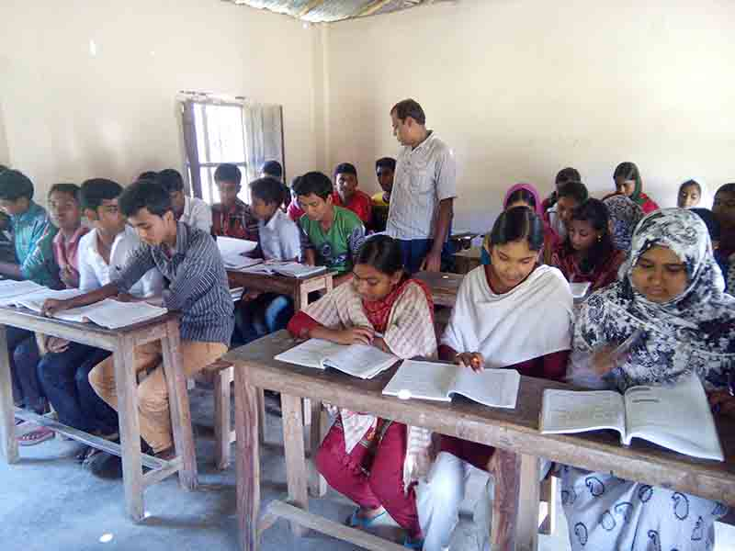

Slide 10
একক কাজে মাধ্যমে ।
তোমরা গত ঈদে কে কী করেছ তা বর্ণনা কর ।

Slide 11
দলীয় কাজের মাধ্যমে
মুসলমানদের ধর্মীয় উৎসব ওহিন্দুদের ধর্মীয় উৎসবের বিশেষ দিকগুলোর দুটি করে বাক্য লিখবে।

Slide 12
মুসলমানেদর দুটি প্রধান ধর্মীয় উৎসব কী?
হিন্দুদের ধর্মীর দুটি পূজা নাম লিখে আনবে ।

Slide 13
সোনামনিদের কে ধন্যবাদ

